Slide 1


Sociologie des Organisations 2021 Séance n° 3
Michel Sasson
michel@sasson.fr

Slide 2

Comment faire agir ensemble ?
Logique de l’action collective (Mancur Olson)
S’organiser pour un but commun Coût pour l’individu, bénéfice pour le groupe
Individualisme méthodologique Apparition des groupes latents
Paradoxe de l’action collective
Les grand groupes peuvent rester inorganisés et ne jamais passer à l'action même si un consensus sur les objectifs et les moyens existe
Plus le groupe est grand et plus il est difficile de passer à l’action
Les groupes les plus petits réussissent souvent à battre les plus grands qui, dans une démocratie, seraient naturellement censés l’emporter
Bénéfice personnel ou contrainte spécifique en plus de l’intérêt commun
Notion de passager clandestin : free rider.

Slide 3
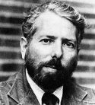
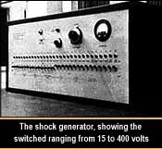
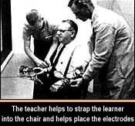
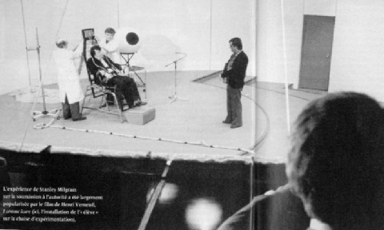
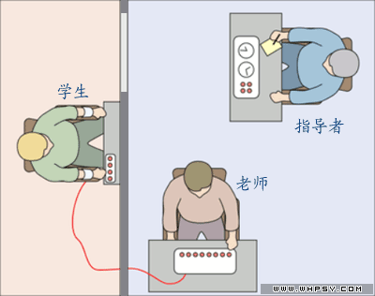
Pourquoi accepter un ordre ?
Soumission à l’autorité (Stanley Milgram)

Slide 4
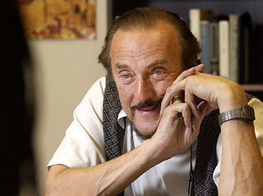
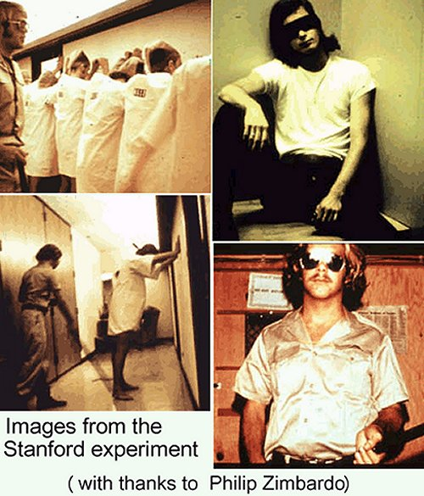
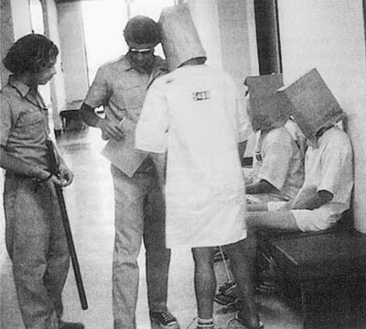
Pourquoi accepter un ordre ?
Expérience de Stanford ou « Lucifer effect » (Philip Zimbardo)

Slide 5
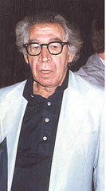
Comment amorcer la manipulation ?
Dissonance cognitive (Leon Festinger)
Gérer des cognitions incompatibles
Se servir de la dissonance cognitive
Cognition A
Cognition B
Changer
le réel
Modifier
ses cognitions
L’échec d’une prophétie
(Leon Festinger, Hank Riecken, Stanley Schachter)
Madame Keech (réincarnation de la Vierge), le Messie Sananda (avatar de Jésus), Dr Armstrong, les OVNI, la fin du monde et les Gardiens.
Le 21 décembre 1956 et les « dé-confirmations »

Slide 6
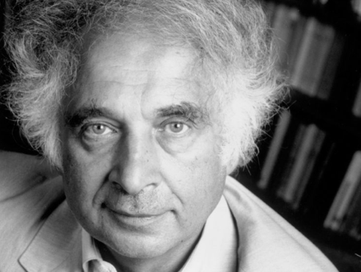
L’influence perceptive
C’est une expérience de psychologie sociale, inventée
par Serge Moscovici en 1969
Bleu
0
Vert
Bleu
0
Vert
Bleu
0
Vert
Bleu
0
Vert
Bleu
0
Vert
Bleu
0
Vert
Bleu
0
Vert
Bleu
0
Vert
Bleu
0
Vert

Slide 7
L’influence perceptive
La minorité agissante se définit par 5 styles de comportements. La majorité va interpréter les comportements de la minorité
Investissement : importance que la minorité accorde à ses idées
Autonomie : indépendance du jugement et des attitudes
Consistance : le fait de maintenir toujours la même idée
Rigidité : pour influencer, le top serait 50% rigide, 50% souple
Equité : souci de la minorité d’établir des relations réciproques

Slide 8
L’influence perceptive
Variante : les absents ont toujours raison
Bleu
0
Vert
Bleu
0
Vert
Bleu
0
Vert
Bleu
0
Vert
Bleu
0
Vert
Bleu
0
Vert
Bleu
0
Vert
Bleu
0
Vert
Bleu
0
Vert

Slide 9
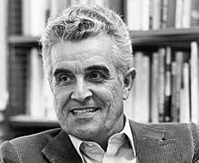


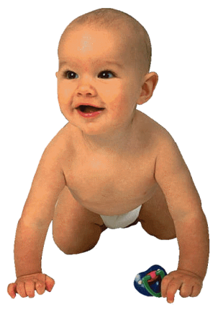
Désir mimétique

Slide 10
Désir et jouissance
Le désir comme ressource
Réveiller le « petit garçon » qui sommeille
La jouissance de l’innovateur
Jouissance = niveau élevé d’excitation
Lacan : « la jouissance de l’autre nous est intolérable »

Slide 11
Le leadership
Manager ≠ Leader ≠ Autocrate
Gestionnaire Participation volontaire Pouvoir absolu
Les trois formes de légitimité chez Weber :
Charismatique
Traditionnelle
Rationnelle légale (bureaucratique)

Slide 12
5 approches du leadership
Approche axée autour des traits du leader
Années 40-50, portrait idéal impossible, mais trois qualités :
Intelligence, initiative, confiance en soi.
Approche axée sur les comportements
Univ. Ohio, deux attitudes : Tâche (production, rendement) vs. Relation (considération)
Anémique : faible investissement,
Social : ne s’intéresse qu’aux relations
Autocratique : ne s’intéresse qu’à la tâche
Intermédiaire : recherche l’équilibre
Intégrateur : concilie les deux orientations.

Slide 13
Les formes du leadership (2/3)
Approche axée sur les contingences
Suite des comportements, notion de maturité des employés (psycho, pro, fixer des buts, engagement, formation, expérience…)
M1 très bas niveau : connaissent mal le travail, faible motivation,
M2 maturité moyenne / faible : maîtrisent peu les exigences du travail mais motivés,
M3 maturité moyenne /élevée : maîtrisent les compétences mais de moins en moins motivés,
M4 maturité élevée : bonnes compétences, motivation élevée
S1 directif : on se centre sur la tâche pas sur la relation
S2 motivateur ou vendeur : autant la relation (encouragement) que la tâche (formation),
S3 participatif : travail d’équipe et nouveaux projets,
S4 délégation : intervention minimale de direction.

Slide 14
Les formes du leadership (3/3)
Approche transactionnelle
Une vision plus politique : tout est échange !
L’influence s’acquiert en acceptant de se laisser influencer par les autres
Le dirigeant est ouvert aux demandes des employés (identification)
Il a « vraiment compris » puis traduit cette compréhension dans ses propres schèmes d’action.
Approche transformationnelle
Dans des entreprises de + en + bureaucratiques (managers), on veut des leaders.
Charisme : savoir interpeller, détecter l’important, articuler une vision
Reconnaissance individuelle : déléguer des projets (situations d’apprentissage) et attentif aux employés (laissés pour compte),
Stimulation intellectuelle : idées nouvelles, savoir poser des questions, repenser l’organisation…

Slide 15
Bibliographie : M. Crozier & E. Friedberg, L’Acteur et le Système, Paris, Seuil coll.
« Points » 1981. L. Bagla, Sociologie des organisations, Paris, Éd. La Découverte coll. «Repères » 2003. P. Bernoux, La sociologie des organisations, Paris, Seuil, coll.
« Essais », 1985
M. Foucault, Surveiller et Punir, Paris, Gallimard, coll. « Tel », 1993
michel@sasson.fr

